Slide 1
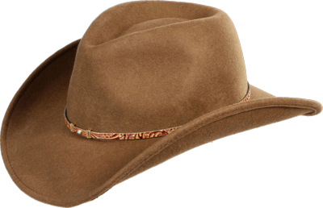
Cowboy
2017182032 이재성

Slide 2
High Concept :
카우보이가 되어 괴물들과 장애물을 피 해 라마들을 목장으로 안전하게 운송하는 게임
핵심 메카닉 :
라마들의 앞,뒤,옆으로 이동하여 라마들을 원하는 방향으로 이동시켜 장애물을 피하고 괴물을 총으로 물리쳐 라마들에게 접근 못하게 한다.
만약 목장에 도착하기 전에 라마를 3마리 이상 잃게 되면 게임오버.
라마 3마리 미만을 잃고 목장에 도착하면 클리어.

Slide 3
개발 범위
내용 | 범위
캐릭터 컨트롤 | 캐릭터가 원활한 8방향으로 움직임과 공격
게임 코어 기능 | 라마와 괴물의 충돌과 총알과 늑대의 충돌을 체크 게임 클리어 여부 체크
AI | 괴물이 라마의 위치로 서서히 움직임
플레이어 상호작용 | 플레이어의 반대방향으로 라마이 움직임
난이도 | 시간에 따라 괴물의 체력과 리젠 속도가 빨라짐
사운드 | 총소리, 라마 죽음소리, 괴물 죽음소리, 새소리, 배경 음 구현
애니메이션 | 캐릭터들이 움직임이 부드럽게 보이게 한다. 새가 곡선으로 이동

Slide 4
주차 | 개발 | 상세 개발
1 주차 | 계획 | 라마,괴물,플레이어, 피, 농장, 장애물, 배경 사진을 수집한다.
 | 결과 | 100% 수집
2 주차 | 계획 | 플레이어 객체생성과 키보드에 따라 플레이어가 원활히 8방향으로 움직일 수 있게 한다.
 | 결과 | 100% 구현
3 주차 | 계획 | 라마 객체생성, 라마와 플레이어의 상호작용
 | 결과 | 100%구현
4 주차 | 계획 | 괴물 객체 생성과 움직임 구현
 | 결과 | 100% 구현
5 주차 | 계획 | 충돌체크, 프레임 워크 구현
 | 결과 | 100% 구현
6 주차 |  | 장애물 객체 성성과 장애물 랜덤위치에 생성 및 충돌체크
7 주차 |  | 플레이어 공격과 공격 충돌체크
8 주차 |  | 새 객체 생성과 새의 곡선움직임 구현
9 주차 |  | 난이도 조절 및 클리어 체크
10주차 |  | 최종 체크 및 오류수정
개발
일정

Slide 5
